Slide 1
Тема:Морфологический разбор глагола»

Slide 3
Цель урока:
научиться определять глагол по его морфологическим признакам

Slide 5
Тип урока:
Урок закрепления и обобщения знаний, умений и навыков.
Оборудование:
презентация,карточки,фишки,тестовые задания.

Slide 7
Ход урока:
I Организационный момент
Психологический настрой к уроку:
Если хмуриться с утра
Нам поможет доброта
Встаньте, дети,подтянитесь
И друг другу улыбнитесь

Slide 9
Фронтальный опрос:
Что такое глагол?
Что обозначает глагол?
На какие вопросы отвечает глагол?
На какие виды делится глагол?
Сколько временных форм у глагола?
Сколько спряжений у глагола?
Сколько наклонений у глагола?
Каким членом предложения является глагол?

Slide 11
Пятнадцатое января.
Классная работа

Slide 12
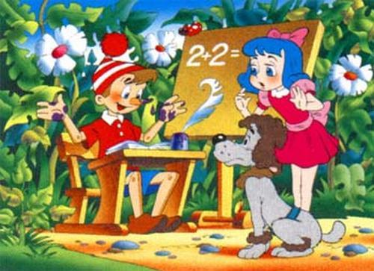
Объяснение нового материала

Slide 13
План морфологического разбора глагола:
I. Часть речи. Общее значение.
II.Морфологические признаки.
1.Начальная форма (неопределенная форма)
2. Постоянные признаки: а) вид, б)спряжение.
3.Непостоянные признаки: а)число, б) время (если есть), в) лицо (если есть), г) род (если есть).
III. Синтаксическая роль

Slide 14
Образец письменного разбора глагола:
Скоро наступит прекрасное время года.
Наступит- глагол.
I. (что сделает?)наступит.Н.ф.- насту-пить.
II. Пост.:несов.вид, II спр.; непост.:в ед.ч., в 3-м л.
III.Что сделает?) наступит.

Slide 16
Работа по тексту:
Упражнение 448 стр.198-199
Прочитайте.Определите основную мысль.Спишите первый абзац,встав-ляя пропущенные буквы.Обозначьте грамматическую основу предложений.
Выпишите из текста глаголы в неопределенной форме.
Сделать морфологический разбор глагола
относятся

Slide 17
Это не так уж трудно.
К вежлив...,воспитанн...и добр... человеку окружающие люди относ...тся всегда по-доброму.
Почему же нам не быть внимательными,вежливыми и добрыми друг к другу? Ведь это не так уж трудно!
Нетрудно здороваться с людьми при встрече.И говорить им “до свидания”,”всего хорошего” при расставании.
Нетрудно уступить в трамвае или автобусе место пожилому человеку. Нетрудно быть опрятным,причесан-ным и умытым,чтобы окружающим людям было приятно с тобой общаться.Нетрудно помочь по дому старшим.
Но вежливый человек должен выполнять не только эти правила. Их гораздо больше.

Slide 18
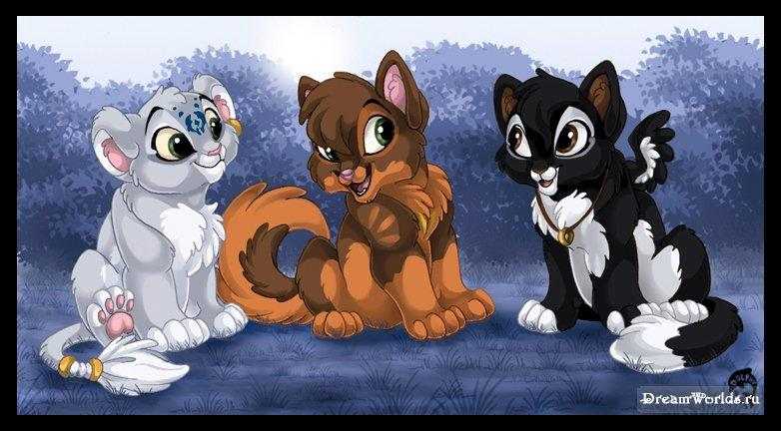

Slide 19
Словарная работа
Опрятный –таза
вежливый – сыпайы
приятно – жағымды
гораздо – анағұрлым
пожилой- егде

Slide 21
Групповая работа
Труд кормит, Смелый находит, Сядем рядком, Терпенье и труд, Кто много видел и слышал, |  | поговорим ладком. тот много знает. а лень портит. робкий теряет. всё перетрут.
Составьте пословицы соединив правую и левую часть стрелкой

Slide 22
Проверьте себя
Труд кормит, а лень портит.
Смелый находит, робкий теряет.
Сядем рядком, поговорим ладком.
Терпенье и труд, всё перетрут.
Кто много видел и слышал, тот много знает.

Slide 24
Задание 1
Из данных пословиц выписать глаголы.
Сделать морфологический разбор глаголов: кормит,слышал

Slide 25
Задание 2
I – группа
Выписать глаголы несовершенного вида
II –группа
Выписать глаголы совершенного вида

Slide 26
Проверьте себя
Несовершенный вид -кормит,находит,видел, слышал, знает, портит, теряет.
Совершенный вид -
сядем, поговорим,перетрут.

Slide 28
Физминутка
Я назову вам глаголы,если это:
Глагол настоящего времени - руки на пояс;
Глагол прошедшего времени – присядьте;
Глагол будущего времени – ходьба на месте.
( Глаголы: будут прыгать, катается,сварила,клюет,
промахнулся,нарисую,украсят,поют)

Slide 30
Работа по карточкам
I – группа
Проспрягать глаголы
II – группа
Распределить глаголы по временам

Slide 31
Проспрягайте глаголы
лицо | ед.число | мн.ч
1-е | Я | Мы
2-е | Ты | Вы
3-е | Он | Они

Slide 32
глаголы | наст.вр | прош.вр. | буд.вр

Slide 34
Мини тест
1.Глагол –это
А) часть слова Б) часть целого В) часть речи
2. Глагол обозначает:
А) предмет Б) действие предмета В) признак предмета
3. Отвечает на вопросы:
А) кто? что? Б) что делать?что сделать?
В) какой?чей?
4.Глаголы изменяются:
А) по числам и лицам Б) по родам и по падежам
В)по числам,родам и временам
5. В предложении являются:
А) сказуемым Б)подлежащим В) определением

Slide 36
Ответы
1 В)
2 Б)
3 Б)
4 В)
5 А)

Slide 37
Домашнее задание
Упр 457,458 стр.201
повторить все о глаголе
Отгадайте зашифрованное слово.
ЛОЦЫДОМ.

